Slide 1







Projet Intégré Développement: Web Java
Niveau: 3A
Année universitaire: 2025-2026
Notes:
Logo EUR-ACE

Slide 2
Plan
Présentation du module
Objectifs
Déroulement
Planning détaillé
Présentation des thématiques
Evaluations
Contraintes techniques à respecter
Bal des projets
Notes:
Taille 54

Slide 3
Présentation du module
Notes:
Taille 54

Slide 4



Module de 42 heures
Sprint0: Etude du projet
Sprint1: Web
Sprint2: Java
Spécificités
Nombre d’ECTS: 7.
Module non rattrapable (Pas de session de contrôle).
Pas d’examen.
Prérequis
Maitrise de concepts de bases : Java, Symfony6.4, GL et base de données.

Slide 5

Projet permettant de créer une application ayant 2 clients Java et Web tout en assurant la communication entre ces derniers à travers une base de données commune
Projet Intégré Développement: Web Java

Slide 6
Objectifs

Slide 7
Appréhender et mettre en pratique les concepts vus dans les modules:
GL et base de données
Java
Framework php: Symfony6.4
Développer un projet d’apprentissage multidisciplinaires
Travail en groupe.
Communication et livrable en français.

Slide 8
Objectifs sprint Java
Créer des interfaces graphiques avec Java FX
Comprendre l’API JDBC
Exploiter JDBC, à travers un projet Java Desktop, pour établir la connexion entre un projet Java et le SGBD Mysql
Comprendre le patron de conception Singleton
Exploiter les méthodes de manipulation en Java avec la base de données
Réaliser des tests unitaires afin de valider le bon fonctionnement de l'application

Slide 9
Objectifs sprint Web
Développer une application WEB avec Symfony 6.4 (Front Office + Back Office) en respectant le modèle MVC.
Organiser la couche métier en respectant les principes OO
Utiliser l'ORM Doctrine dans la couche persistance
Intégrer des templates avec TWIG
Gérer des formulaires avancés (avec la validation des champs de saisies)
Intégrer des bundles externes et des APIs (Rating, Statistiques, ….)
Intégrer l'IA selon le besoin du sujet
Réaliser des tests afin de valider le bon fonctionnement de l'application.
Améliorer les performances de l'application.

Slide 10
Déroulement

Slide 11
Semaine 1 (19/01)
Semaine 2 (26/01)
Validation Soft Skills
Etude du projet
WEB
Semaine 3 (02/02)
Semaine 5 (16/02)
Semaine 4 (09/02)
Semaine 6 (23/02)
Semaine 7 (02/03)
Validation

Slide 12
JAVA
Semaine 8 (09/03)
Semaine 10 (13/04)
Semaine 9 (06/04)
Semaine 11 (20/04)
Semaine 12 (27/04)
Validation
Validation
Semaine 14 (11/05)
Intégration Web / JAVA
Semaine 13 (04/05)

Slide 13
Planning détaillé

Slide 14

Travail demandé pour S2
Travail à faire pour S2
Présentation : 15 min /équipes :
Problématique + étude de l'existant
Critique de l’existant
Solution proposée
Identification des acteurs
Spécifications fonctionnelles: Besoins fonctionnels + non fonctionnels
Les modules (exp: gestion des utilisateurs, gestion des produits…) +répartition des tâches
Exemples de quelques maquettes pour l’application web, java (exp d'outils Adobe XD, Figma…) + Chartes graphiques (les codes couleurs , logo …)
Diagramme de classes (optionnel)

Slide 15
Répartition des séances
Sprint0: Etude du projet
Séance 1
Séance 2
Présentation du Projet PIDEV + des thématiques
Vérification de la composition des équipes/ résolution des problèmes d’équipe (5/6 par groupes)
Validation Soft Skills
Choix de la thématique et du sujet
Création des comptes GitHub

Slide 16
Répartition des séances
Sprint Web (lot 2 3A33->3A63)
Séance 3
Séance 4
Séance 5
Séance 6
Séance 7
Suivi noté métiers avancés et IA
Coaching
Suivi noté (IA, test, performance)
Suivi noté CRUD + contrôle de Saisie+ métiers de bases
Coaching
Coaching
Création du projet sur GitHub, intégration Template FrontOffice et backoffice et création base de données

Slide 17
Répartition des séances
Sprint Java (lot 2 3A 33->3A63)
Séance8
Séance9
Séance 10
Séance 11
Séance 12
Suivi noté
travail final
Workshop Tests unitaires & GUI en Java FX
Suivi Crud + architecture
Suivi noté CRUD+contrôle de Saisie+GUI
Suivi (FA/API/
Utilisation de l'IA)
Workshop JDBC
Validation Base De donnée
Validation Intégration entre membre d’équipe Java
Séance 13
Séance 14
Validation intégration d’équipe/java
Validation intégration web ​java

Slide 18
Présentation des thématiques

Slide 19
Les thématiques lot 2
Esports
Assistance intelligente (Tâches quotidiennes)
Art & fantasy
Environnement & Nature
Éducation & Apprentissage
Santé & Bien être

Slide 20

Sujets PIDEV
Choix du sujet selon les thématiques proposées.
Les sujets doivent être différents dans une même classe et dans une même thématique
Les sujets doivent traiter au moins l’un des ODD

Slide 21
Evaluation

Slide 22
Evaluation
Note d’équipe
30 %
Note Individuelle
70%
Note Finale
Note GL (attribuée au cours GL)
Note Validation Soft skills
Note d’intégration entre les membres de l’équipe (java, web)
Note intégration finale de tout le projet: (Java +Web)
Pénalité:
Travail non réalisé
Absence
Pas de GIT
22

Slide 23
Evaluation
Note d’équipe
30 %
Note Individuelle
70%
Note Finale
Note des suivis du sprint java
Note des suivis du sprint web
Note des sprint 1 et sprint2
du cours GL
23

Slide 24
Evaluation
Note d’équipe
30 %
Note Individuelle
70%
Note Finale
- Note d’équipe =(15% Note sprint 0 GL+ 15 % Note validation soft skills)+ ( 25% Note d’intégration entre membre d’équipe / sprint 1 java+ 25% Note d’intégration entre membre d’équipe/ sprint 2 web + 20% Note d’intégration finale web java).
- Note individuelle= 40% (moyenne des Notes de suivis du sprint java) +40% (moyenne des Notes de suivis du sprint web) +10% de la note du sprint1 du cours GL + 10% de la note du sprint2 du cours GL
24

Slide 25
Evaluation : Validation et Moyenne PI
Si la Note Individuelle <10 —> la Note d’équipe n’est pas prise en compte dans le calcul de la note finale ( Note d’équipe = Note Individuelle)
Si la Note Individuelle – Note équipe > 3 —> les pourcentages sont 60% Note individuelle et 40% Note équipe ( afin de valoriser le travail en équipe)
Les réclamations des étudiants n’ayant pas le projet sur Github —> ne sont pas prises en considération

Slide 26
Evaluation : Moyenne PI
Conseil PI : Les projets sont non Rattrapable
Le conseil PI doit discuter les cas des étudiants dont la note est
Si 9.5 =< moyenne PI < 10 : l’étudiant peut être directement racheté à 10 ( en cas d’accord de tous les tuteurs)
pas de chance supplémentaire

Slide 27
Contraintes techniques
Notes:
Taille 54

Slide 28
Les contraintes techniques à prendre en considération
Chaque module doit contenir au minimum deux entités et une relation
Une seule Base de données partagée entre les 2 clients
Format des images adopté url au lieu de blob
Utilisation de GitHub Project board / trello comme outil de communication/ suivi entre les membres de l’équipe et les tuteurs
Pas d’utilisation du bundle FOSUSER pour la partie web
Les deux sprints doivent inclure les deux parties FrontOffice et BackOffice
Pas d’utilisation du Bundle adminBundle pour la gestion de la partie backoffice pour le sprint Web

Slide 29
Bal de projet
Notes:
Taille 54

Slide 30
Le bal des Projets à Esprit : Un événement phare
Adopté depuis 2012, l’apprentissage par projet est l’un des pivots de la pédagogie innovante qui singularise ESPRIT. Les projets académiques réalisés sont d’un niveau suffisamment élevé et professionnel pour être visibles et reconnus. Le Bal des projets vient alors couronner chaque année en valorisant le palmarès des projets des étudiants.
Des équipes d’étudiants, toutes filières et tous niveaux confondus participent chaque année au bal des projets, en présentant leurs projets.

Slide 31
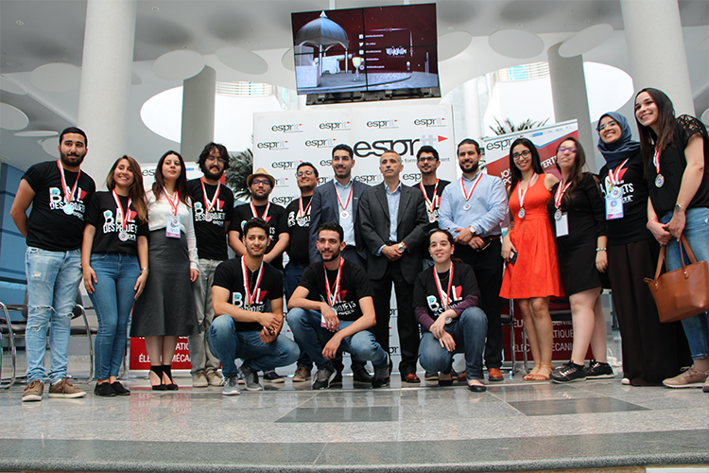

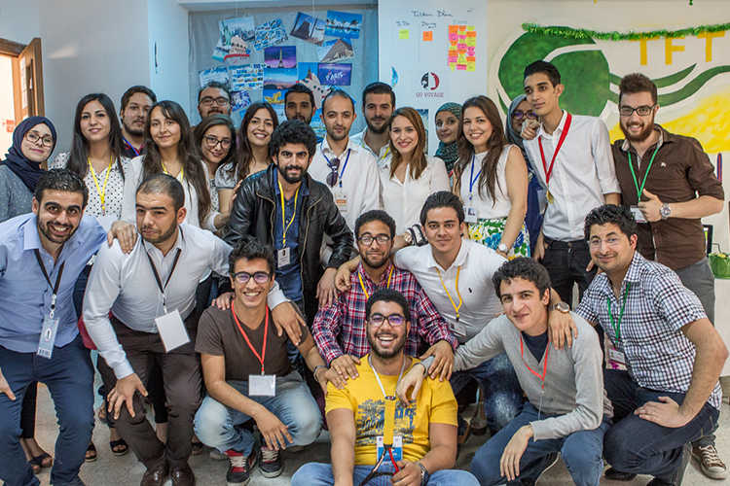
Anciennes éditions

Slide 32
Merci de votre attention
Notes:
Rdi : slide conseil scientifique : M kammoun

